Slide 1
DEPARTAMENTO DE CIENCIAS DE LA VIDA Y DE LA AGRICULTURA
CARRERA DE INGENIERÍA AGROPECUARIA
TRABAJO DE TITULACIÓN, PREVIO A LA OBTENCIÓN DEL TÍTULO DE INGENIERO AGROPECUARIO
DETERMINACIÓN DE GRADOS DÍA DESARROLLO POR ESTADO FENOLÓGICO PARA TRES VARIEDADES DE ROSAS EN LA FINCA BELLARO S.A., PEDRO MONCAYO-ECUADOR
AUTOR: MACAS DAZA, NADYA CAROLINA
DIRECTOR: URBANO SALAZAR, RUTH ELIZABETH, Ph. D.

Slide 2
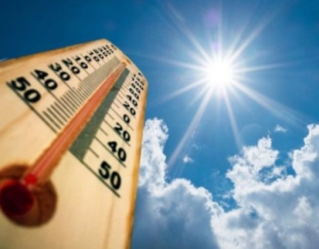
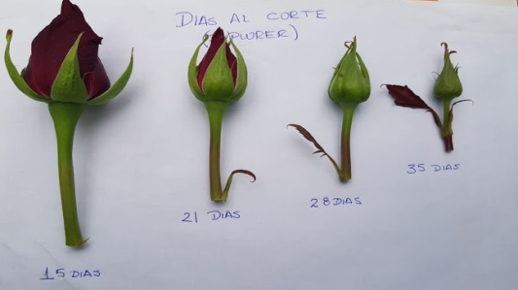
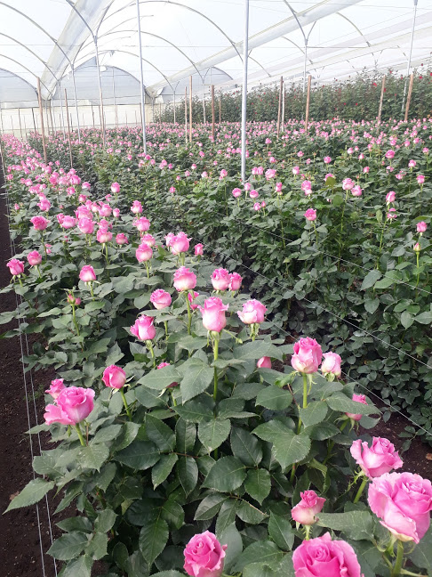
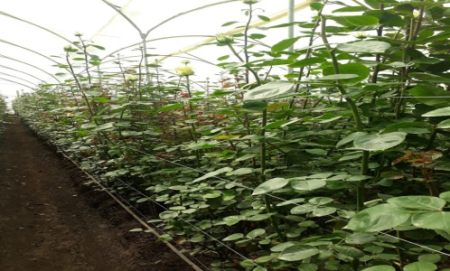
Problema
Falta de herramientas para estimar los volúmenes de rosas
Determinación de Grados Día Desarrollo
Errores de estimación
Estimación mas exacta
Cantidad de calor requerido para el desarrollo durante su ciclo de vida
Temperatura
Humedad relativa
Pedidos oportunos y confiabilidad con clientes
Ciclo del cultivo

Slide 3
Objetivos
Objetivo general
Determinar grados días desarrollo por estado fenológico para tres variedades de rosas en la finca BELLARO S.A.
Objetivos específicos
Establecer los grados días desarrollo, en tres variedades de rosas, con cuatro repeticiones la florícola bajo dos métodos de cálculo (Método residual y Software de la Universidad de California).
Analizar la relación longitud tallo (crecimiento) y acumulación grados días en los tratamientos planteados.
Difundir los resultados en la finca.

Slide 4
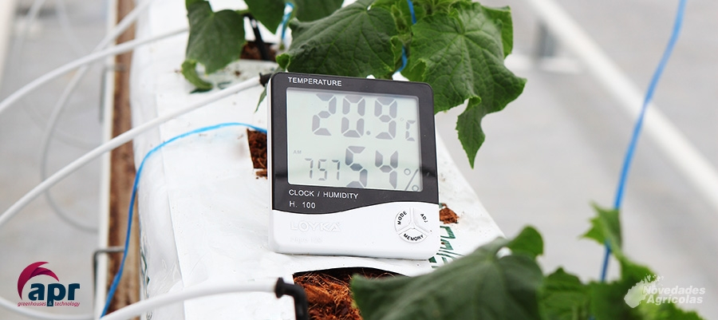
Condiciones de temperatura para las rosas
Rango óptimo
Máximo: 28 °C
Mínimo: 15 °C
Temperaturas menores retrasan el crecimiento, causan desórdenes fisiológicos y deformaciones
Influye en procesos metabólicos (fotosíntesis y respiración)
Crecimiento y desarrollo
Duración del ciclo
Temperaturas mayores generan flores con color pálido, apertura floral se acelera y permite el desarrollo de nuevos brotes
Fase crítica inicio de brotación y crecimiento de los brotes

Slide 5
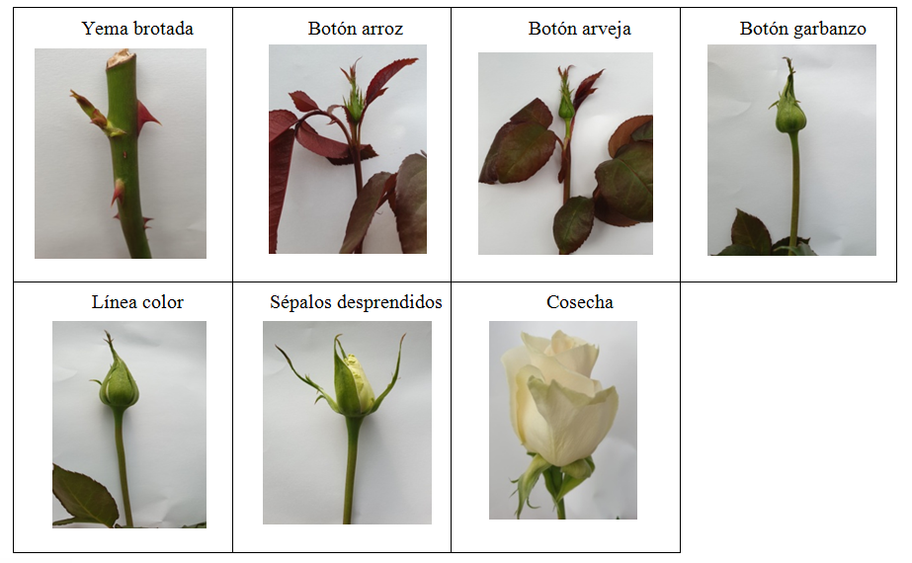
Estados fenológicos de las rosas

Slide 6
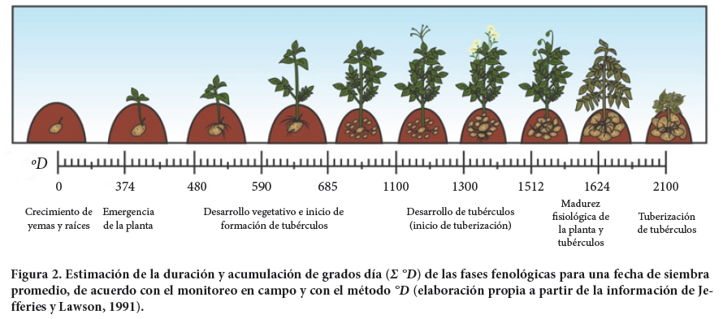
Grados Día Desarrollo
Cantidad de calor que cada especie necesita para completar su ciclo (Miller et al, 2001).
Número de grados de temperatura encima de cierto umbral base, que permite el desarrollo normal de la planta (Velez, 2016).
Umbral de las rosas entre 5,3 y 30 °C
APLICACIONES
Programación de ciclos de cultivo
Pronóstico de fechas de cosecha
Pronóstico de rendimiento
Pronóstico de coeficientes de evapotranspiración
Pronóstico de aparición de plagas y enfermedades

Slide 7
Métodos de cálculo de Grados Día Desarrollo
Método residual
Método del seno simple
Método trigonométrico ajusta las temperaturas máximas y mínimas a la función seno, utilizando umbrales máximos y mínimos..
GDC=
Dónde:
T_{máx}= temperatura máxima diaria
T _{mín}=temperatura mínima diaria
T _{base}= Temperatura base, metabolismo se detiene.
Estos umbrales han sido investigados en el laboratorio para ciertos organismo

Slide 8
Metodología
Ubicación política
Provincia: Pichincha
Cantón: Pedro Moncayo
Parroquia: Tabacundo
Ubicación geográfica
Latitud: N 00º04’ 26.7’’
Longitud: W 78º11’ 36.8’’
Altitud: 2852 m s.n.m.

Slide 9
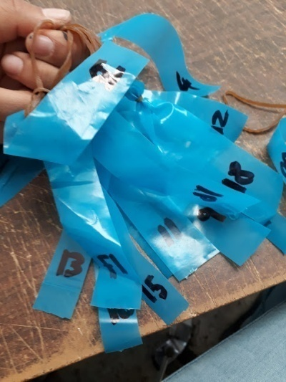
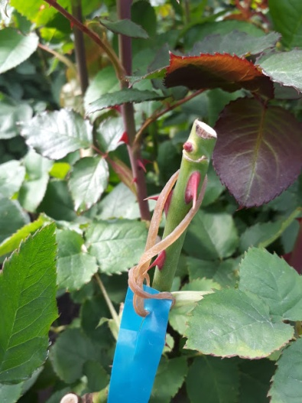
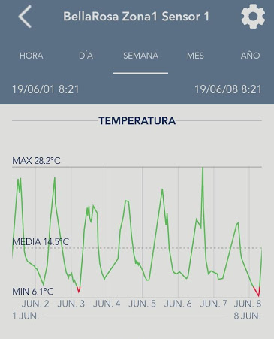
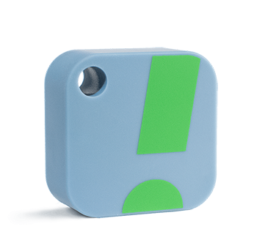
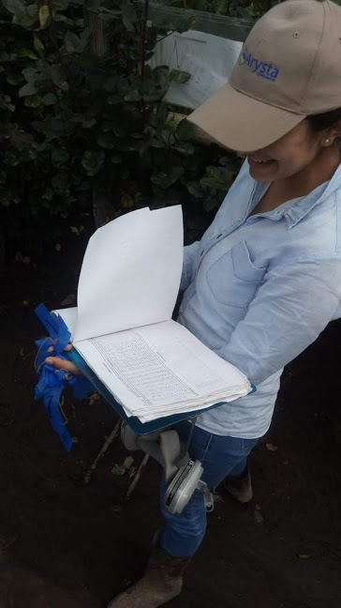
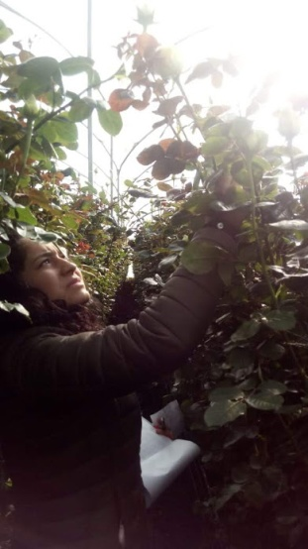
Metodología específica
Selección de 20 tallos
Registro diario de temperaturas
Revisiones y mediciones semanales

Slide 10
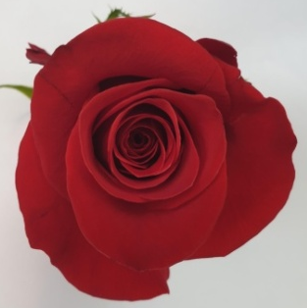
Diseño Experimental
Se empleó un diseño completamente al azar con cuatro repeticiones
Métodos de cálculo de grados día desarrollo
Símbolo | Descripción
M1 | Método residual
M2 | Software de la Universidad de California
Tratamientos
Símbolo | Descripción
M1V1 | Método residual+ variedadFreedom
M1V2 | Método residual+ variedad Pink Floyd
M1V3 | Método residual+ variedad Vendela
M2V1 | Software+ variedad Freedom
M2V2 | Software + variedad Pink Floyd
M2V3 | Software+ variedad Vendela
Variedades
Símbolo | Descripción
V1 | Freedom
V2 | Vendela
V3 | Pink Floyd
Para realizar el análisis de datos exploratorio se utilizó el software libre “R”, adicionalmente se utilizó las herramientas proporcionadas por Excel 2010
La unidad muestral correspondió a 20 tallos por cama escogidos aleatoriamente.

Slide 11
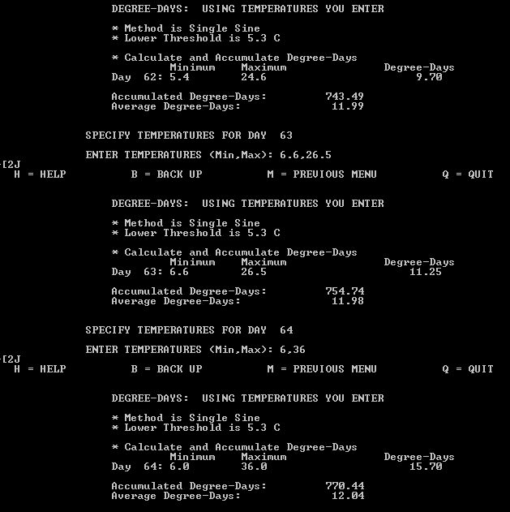
Cálculo de Grados día desarrollo
Método seno simple
Método residual
Temperatura máxima: 35,20
Temperatura mínima: 5,20
GDD= (35,20+5,20)/2-5,3
GDD=14,90
Pantalla del programa DDU- Software de la Universidad de California

Slide 12
Resultados y discusión
Relación Crecimiento en función de variedades y periodos
Crecimiento (cm)
Variedad y ciclo

Slide 13
Resultados y discusión
Promedio de grados día desarrollo bajo dos métodos de cálculo de tres variedades
 | Época | M. residual | M. seno simple
Freedom
Promedio | marzo-junio | 502,39 | 502,55
 | octubre-enero | 502,39 | 502,55
GDD acumulados | marzo-junio | 1062,05 | 1075,31
 | octubre-enero | 925,2 | 925,43
Pink Floyd
Promedio | marzo-junio | 534,99 | 535,16
 | octubre-enero | 534,99 | 535,16
GDD acumulados | marzo-junio | 1074,9 | 1075,31
 | octubre-enero | 1135,4 | 1135,63
Vendela
Promedio | marzo-junio | 534,99 | 535,16
 | octubre-enero | 534,99 | 535,16
GDD acumulados | marzo-junio | 1111,35 | 1111,98
 | octubre-enero | 1067,95 | 1068,18
Nunes et al, (2016), menciona que los ciclos más cortos están relacionados con mayor cantidad de temperatura, por lo tanto mayor cantidad de luz necesaria para realizar la fotosíntesis y así completar un ciclo productivo más rápido

Slide 14
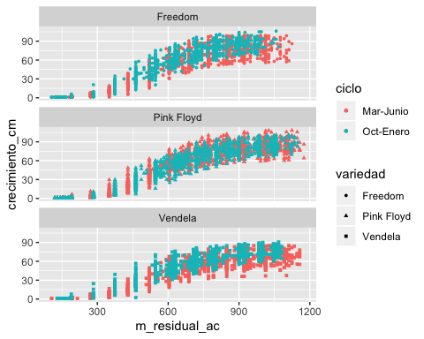
Resultados y discusión
Relación método residual en función de variedades y ciclos
M. Residual acumulado
Crecimiento (cm)
Variedad y ciclo
Método residual
Cañizares y Leiva (2014), existe relación directa entre longitud del tallo y acumulación de grados día desarrollo.
En un estudio realizado en Crisantemos por Villares (2018), menciona que el crecimiento del tallo y la acumulación de grados día no tienen relación
100,4 cm, requiriendo 1399GDD
de 84,7 necesitando 1256GDD
Notes:
en la variedad Freedom en promedio alcanzó 100,4 cm, siendo la de mayor longitud en su investigación, requiriendo 1399GDD, mientras que otro lote d ela misma variedad en promedio de largo de tallo fue.
ya que una variedad puede llegar a medir 90,46cm y acumular la mayor cantidad de grados día desarrollo a comparación de variedades que están en promedio de 83,78cm y tuvieron un requerimiento de grados día mayor.

Slide 15
Resultados y discusión
Relación longitud de tallo y estados fenológicos de la variedad Freedom en dos ciclos
Crecimiento (cm)
Crecimiento (cm)
Días

Slide 16
Resultados y discusión
Relación longitud de tallo y estados fenológicos de la variedad Pink floyd en dos ciclos
Crecimiento (cm)
Crecimiento (cm)
Días
Días
Días

Slide 17
Resultados y discusión
Relación longitud de tallo y estados fenológicos de la variedad Vendela en dos ciclos
Crecimiento (cm)
Crecimiento (cm)
Días
Días

Slide 18
Resultados y discusión
Variedad Freedom
Acumulación de grados día desarrollo variedad Freedom en el período marzo-junio
 | Yema brotada | B. arroz | B. arveja | B. garbanzo | Línea color | Sépalos desprendidos | Cosecha
GDD | 168,16 | 631,63 | 713,12 | 795,85 | 874,59 | 945,72 | 1062,05
Días | 13 | 52 | 59 | 66 | 73 | 79 | 85
Crecimiento (cm) | 1,00 | 57,70 | 67,41 | 73,60 | 77,18 | 79,17 | 79,94
Acumulación de grados día desarrollo variedad Freedom en el período octubre-enero
 | Yema brotada | B. arroz | B. arveja | B. garbanzo | Línea color | Sépalos desprendidos | Cosecha
GDD | 153,30 | 533,13 | 619,30 | 711,76 | 797,21 | 880,89 | 925,20
Días | 12 | 42 | 49 | 56 | 63 | 70 | 75
Crecimiento (cm) | 1,00 | 45,25 | 59,97 | 70,16 | 78,96 | 83,74 | 85,08

Slide 19
Resultados y discusión
Variedad Pink floyd
Acumulación de grados día desarrollo variedad Pink Floyd en el período marzo-junio
 | Yema brotada | B. arroz | B. arveja | B. garbanzo | Línea color | Sépalos desprendidos | Cosecha
GDD | 158,90 | 630,79 | 712,30 | 798,98 | 889,33 | 998,52 | 1074,90
Días | 12 | 52 | 59 | 67 | 75 | 83 | 92
Crecimiento (cm) | 1,00 | 55,86 | 66,87 | 74,87 | 79,21 | 81,91 | 83,01
Acumulación de grados día desarrollo variedad Pink Floyd en el período octubre-enero
 | Yema brotada | B. arroz | B. arveja | |B. garbanzo | Línea color | Sépalos desprendidos | Cosecha
GDD | 160,34 | 593,22 | 680,11 | 769,87 | 872,74 | 987,16 | 1135,4,73
Días | 12 | 43 | 53 | 61 | 69 | 78 | 85
Crecimiento (cm) | 1,00 | 49,51 | 61,41 | 70,99 | 77,91 | 82,69 | 84,16

Slide 20
Resultados y discusión
Variedad Vendela
Acumulación de grados día desarrollo variedad Vendela en el período marzo-junio
 | Yema brotada | B. arroz | B. arveja | B. garbanzo | Línea color | Sépalos desprendidos | Cosecha
GDD | 158,87 | 626,30 | 708,56 | 803,10 | 926,12 | 1014,65 | 111,36
Días | 12 | 52 | 59 | 67 | 78 | 85 | 91
Crecimiento (cm) | 1,00 | 44,45 | 52,79 | 58,94 | 62,85 | 64,14 | 65,47
Acumulación de grados día desarrollo variedad Vendela en el período octubre-enero
 | Yema brotada | B. arroz | B. arveja | B. garbanzo | Línea color | Sépalos desprendidos | Cosecha
GDD | 162,98 | 605,22 | 692,76 | 778,66 | 897,71 | 981,56 | 1047,50
Días | 13 | 48 | 55 | 62 | 71 | 78 | 84
Crecimiento (cm) | 1,00 | 49,20 | 57,87 | 65,79 | 75,30 | 75,30 | 76,20

Slide 21
Resultados y discusión
Porcentaje de cosecha
Pink Floyd
Vendela
Freedom

Slide 22
Resultados y discusión
Acumulación de Grados Día Desarrollo a la cosecha por variedad
Variedad | Época | GDD min | GDD máx
Freedom | marzo-junio | 901,25 | 1124,15
 | octubre-enero | 832,90 | 1067,95
Pink Floyd | marzo-junio | 1212,80 | 1174,95
 | octubre-enero | 939,00 | 1148,70
Vendela | marzo-junio | 948,00 | 1157,00
 | octubre-enero | 994,00 | 1067,95

Slide 23
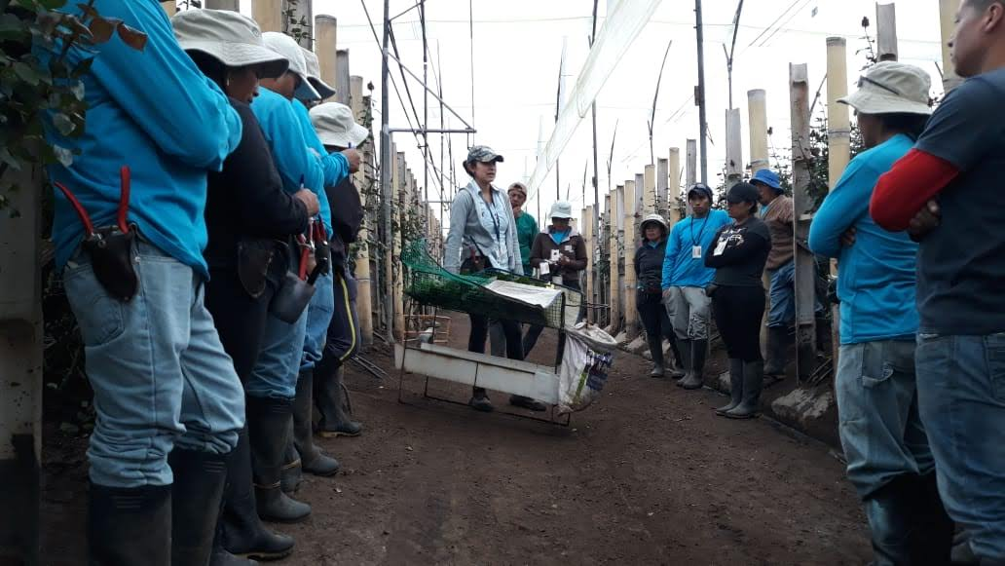
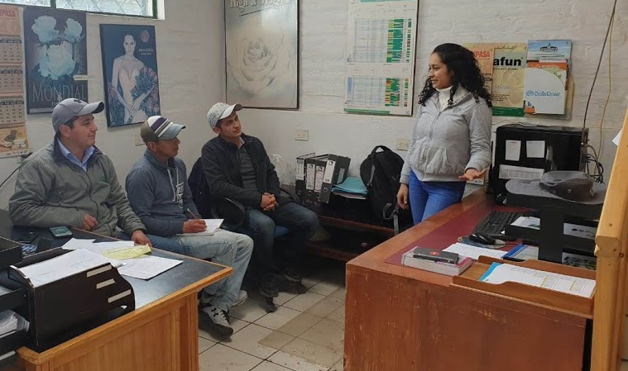
Resultados y discusión
Difusión de los resultados
Personal de base
Equipo técnico de la finca

Slide 24
Conclusiones
Para las variedades estudiadas en la presente investigación el promedio de grados día desarrollo fue similar con los dos métodos evaluados.
En cuanto a la relación de grados día desarrollo y estado fenológico del cultivo podemos observar en las tres variedades que coincide con yema brotada cuando se han acumulado aproximadamente 160GD.,nel estado fenológico botón arroz acumuló entre los 582,66 a 615,60 GDD, lo que corresponde a un rango de días entre 47 y 51; botón arveja se obtiene con un rango de 666,43 a 700,7 GDD y entre los 54 y 58 días; botón garbanzo comprende entre 754,10 a 790,7 GDD entre 61 y 65 días; línea color se obtiene en un rango de 836,6 y los 911,75GDD entre los 61 y 65 días; sépalos desprendidos se obtiene entre los 913,94 a 998GDD que corresponden a 75-87 días.
Es importante mencionar que la variedad Freedom en la época marzo-junio y Octubre-Enero llega a obtener la mayor cantidad de cosecha entre los 83 a 89 días con el 52,50% y entre 71 y 77días con el 75%, respectivamente.
Para Pink Floyd en las épocas marzo-junio y octubre enero los mayores porcentajes de cosecha se obtienen entre los 90 y 96 días con el 75% y los 84 y 90 días con el 68,80%.
Para la variedad Vendela en las épocas marzo-junio y octubre-enero se obtienen los mayores porcentajes de cosecha entre los días 90 y 96 con el 68,80% y entre los días 81y 87 con el 83,80%, respectivamente.

Slide 25
Recomendaciones
El cultivo de rosas debe estar implementado en zonas que acumulen como mínimo 830 a 1200 grados día desarrollo.
Se pueden utilizar el método residual o el método de seno simple de manera independiente, pues sus resultados no se diferencian estadísticamente.
En el caso de que los grados días desarrollo no sean similares a los obtenidos en este estudio por etapa fenológica se recomienda utilizar medios externos que propicien la acumulación de mayor temperatura, como calefacción y manejo de cortinas en el caso de invernaderos pasivos.
Los técnicos deben revisar periódicamente y bajo una muestra aleatoria que los grados día desarrollo coincidan con los datos reportados en esta investigación a fin de obtener las cosechas en las fechas previstas.

Slide 26
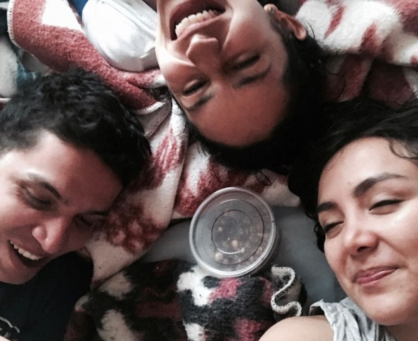
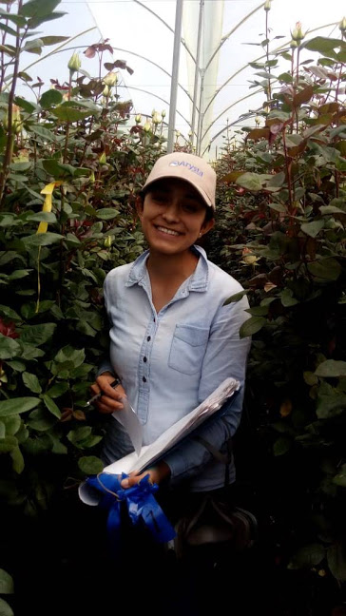
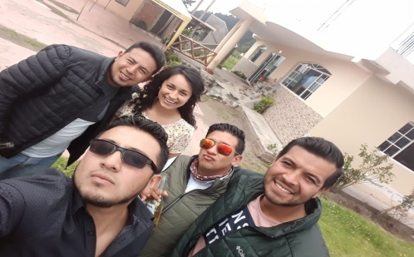
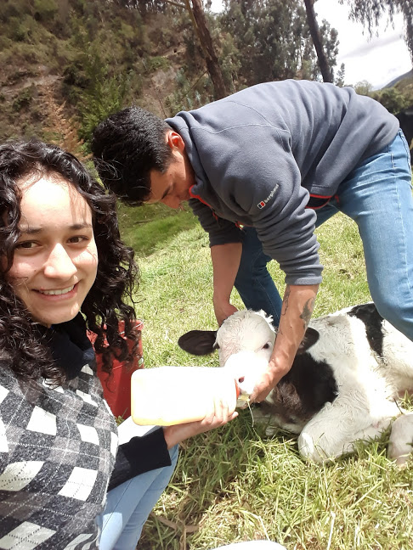
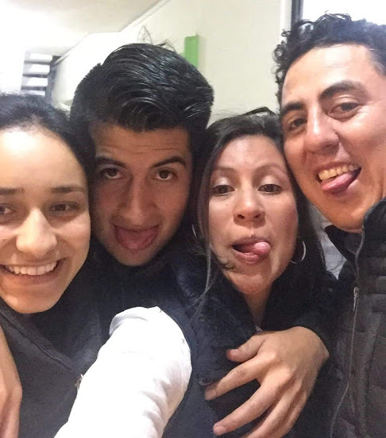
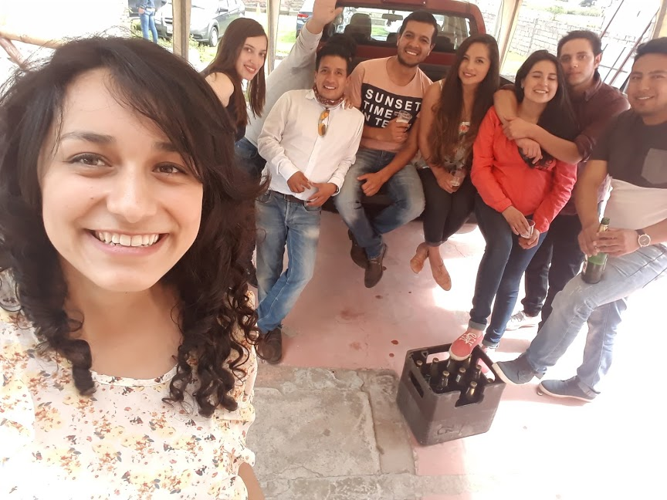
Gracias

